Slide 1
Simbolo ng Kapayapaan (Talambuhay)
Wika/Gramatika – Pangungusap na Nag-uutos - Iba’t Ibang Bantas

Slide 2
Genre: Talambuhay
• Ito ay may mga mahalagang detalye tungkol sa buhay ng isang tao.
• Ang “Simbolo ng Kapayapaan” ay isang kuwento ng buhay ng isang tao. Talambuhay ang tawag dito.

Slide 3
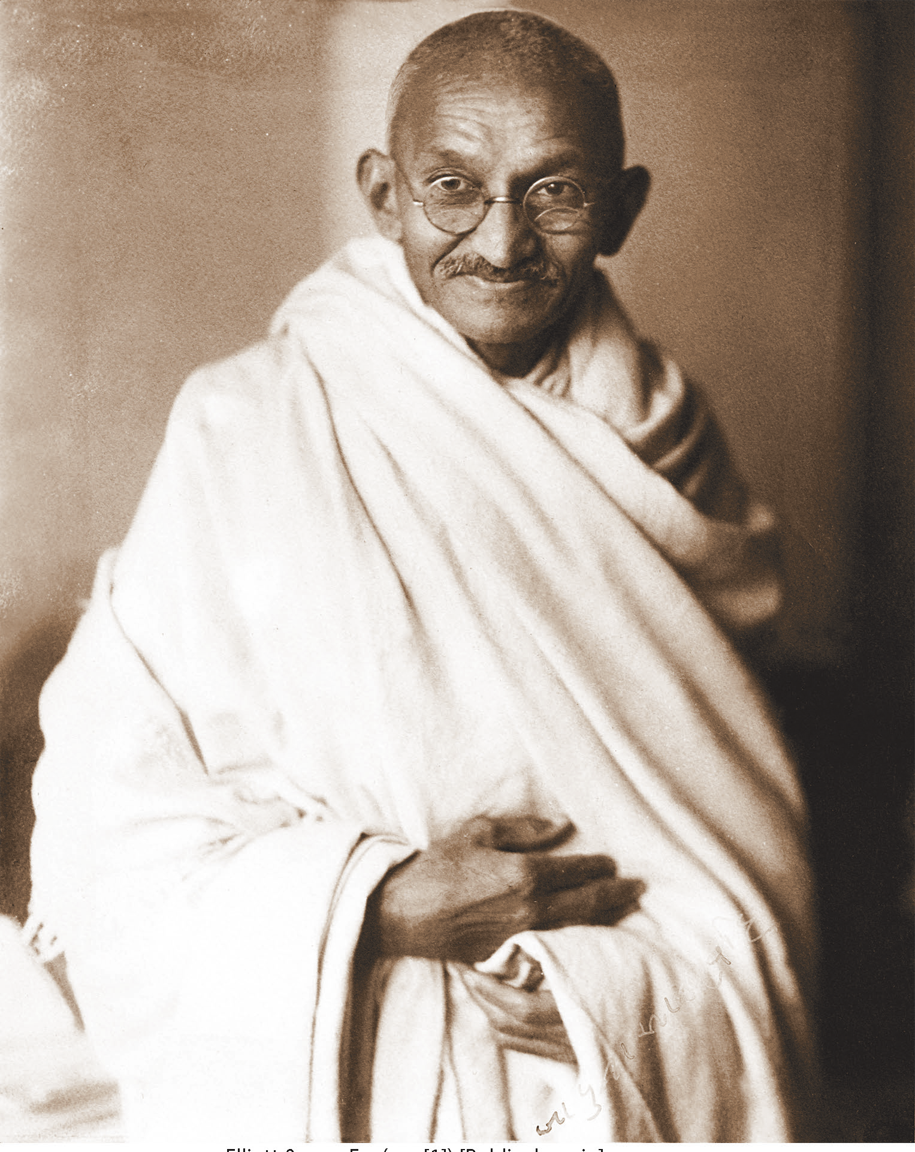
Basahin
Simbolo ng Kapayapaan
Isa sa mga magiting na pinuno ng ika-20 siglo si Mohandas K. Gandhi. Tinawag din siyang Mahatma Gandhi. Ipinanganak siya sa bansang India. Isang bansa ito sa kontinente ng Asya.

Slide 4
Isang tahimik at mahiyaing bata si Gandhi. Mapagmahal siya sa kanyang mga kababayan.
Noong panahon ni Gandhi, mga Briton ang namumuno sa kanyang bansa. Mga mamamayan sila mula sa bansang United Kingdom. Sila ang sumakop sa India.

Slide 5
Kaya’t sila ang gumawa ng mga batas sa bansang ito. Ibig ni Gandhi na maging malaya ang kanyang mga kababayan.

Slide 6
Bago Magpatuloy
Habang nagbabasa, alamin ang kaugnayan nito sa mga nangyayari sa ngayon.

Slide 7
Nais niya ang pantay na pagtingin sa mamamayan ng kanilang bansa. Namuno siya laban sa mga Briton. Ibig niyang maging malaya ang kanyang bansa. Hindi siya gumamit ng armas. Mapayapa ang ginawa niyang paglaban. Hangad niya ang tahimik na pagprotesta.

Slide 8
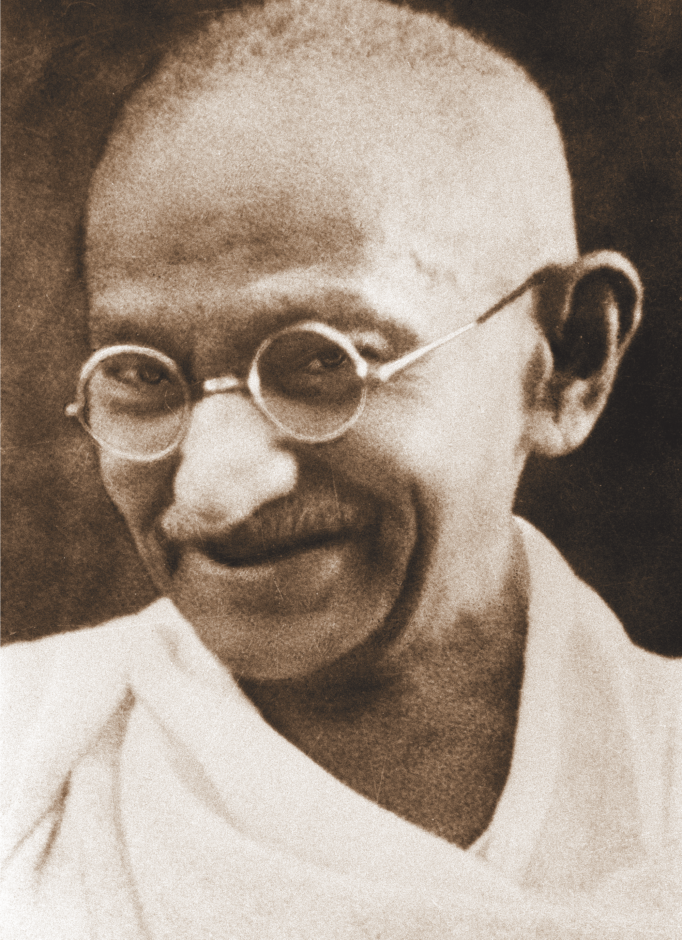
Makalipas ang 30 taon ng mapayapang paglaban at pag-aklas sa mga Briton, nakamit ng India ang kanilang kalayaan. Noong 1948, pinatay si Gandhi. Namatay siyang huwarang pinuno ng kapayapaan.

Slide 9
Ilarawan
1. Si Gandhi
2. Bansang India

Slide 10
Magkasalungat – Ito ay mga salitang
kabaligtaran o taliwas sa isa’t isa ang
kahulugan o ibig sabihin.

Slide 11
Pagtukoy ng Magkakasalungat na Salita
Kulayan ang bilog (O) ng magkasalungat na salita.
O 1. ipinanganak – namatay
O 2. tahimik – magulo
O 3. hangad – nais
O 4. namuno – lider
O 5. ibig – ayaw

Slide 12
Basahin ang sumusunod na mga pangungusap. Pagkatapos, sagutin ang mga tanong tungkol dito.
• Isulat ang pamagat ng talambuhay.
• Ganoon pala kaiba ang bansang India sa kontinente ng Asya!

Slide 13
• Naku! Ayaw ni Gandhi ang mag-aklas!
• Pakitala sa patlang ang mga sumakop sa India.
• Ipakita ang kilos ng isang mahiyaing bata tulad ni Gandhi.

Slide 14
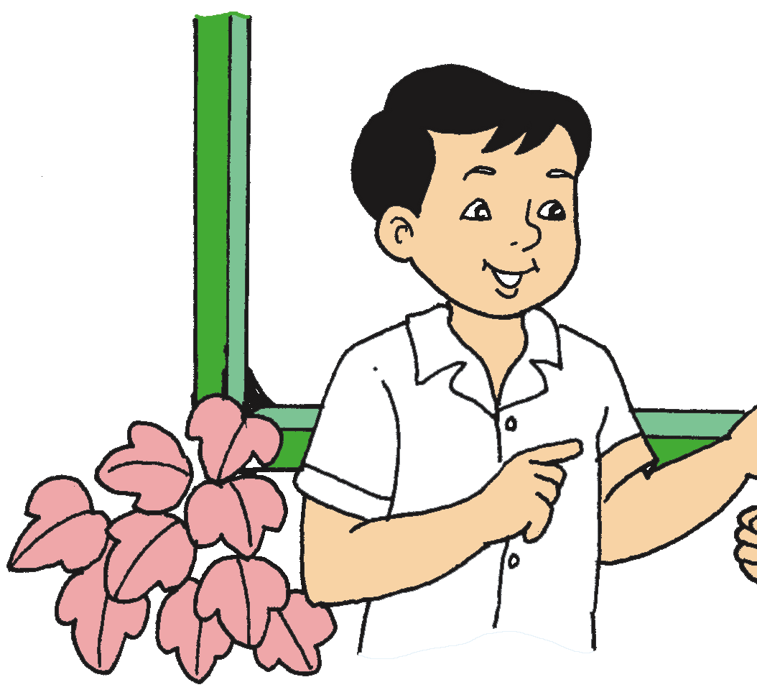
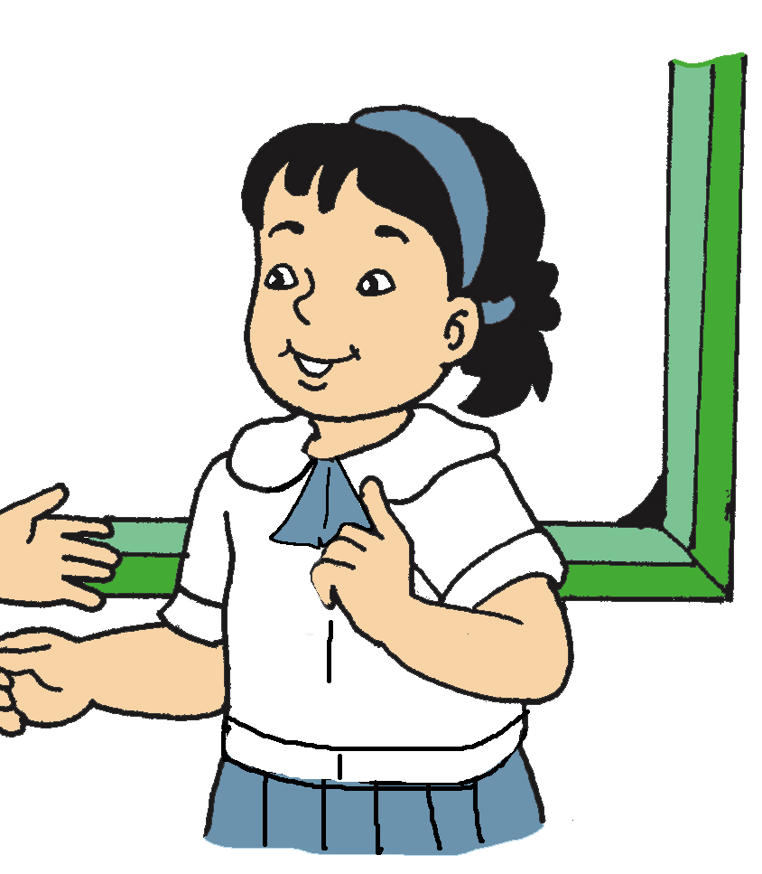
Tingnan ang bantas.
Alin ang magkakatulad na
mga pangungusap?
Anong pangungusap ang naiiba? Bakit ito naiiba?

Slide 15
1. Alin ang pangungusap na nag-uutos?
2. Alin naman ang nagsasabi ng naiibang damdamin?
3. Ano ang tawag sa mga pangungusap na ito?
4. Paano sinasabi ang pangungusap na padamdam?
5. Anong bantas ang ginagamit kapag nag-uutos?
Nagsasaad ng damdamin? ____________________

Slide 16
Pangungusap na Pautos
– Nagsasabi ito sa iba na gawin ang isang kilos.
– Nagsisimula ito sa malaking letra.
– Nagtatapos ito sa bantas na tuldok.

Slide 17
Pangungusap na Padamdam
– Ang tawag sa mga pangungusap na nagsasaad ng matinding damdamin.
– Nagsisimula ito sa malaking letra.
Panandang Padamdam (!)
– Ito ang ginagamit sa pangungusap na padamdam.

Slide 18
Pagtukoy ng Gamit ng Iba’t Ibang Bantas
A. Suriin ang binilugang bahagi ng pangungusap.
1. Isang Magiting na pinuno si Gandhi. | 2. Bakit niya minahal ang kanyang mga kababayan? | 3. Noong ika-20 siglo, naging pinuno si Gandhi. | 4. Tahimik, mahiyain, at pantay na pagtingin sa kapwa ay mga Katangian ni Gandhi.
1. Ano-ano ang binilugang bantas sa mga pangungusap? Isulat ito.
2. Sabihin ang pangalan ng bantas.

Slide 19
Tandaan
Gamit ng mga bantas:
1. tuldok (.) – kapag nagkukuwento ang pangungusap
2. pananong (?) – gamit sa pangungusap na nagtatanong
3. kuwit (,) – gamit kapag naghihiwalay ng mga salita
4. gitling (-) – gamit sa paghiwalay ng salita at pamilang

Slide 20
Kuwit (,) – Gamit ito sa paghihiwalay ng magkakasunod na salita sa isang pangungusap na magkakauri. Gamit din ito sa pagsulat ng:
1. petsa sa pagitan ng bilang at taon
2. sa bating panimula at pangwakas sa isang liham

